Slide 1
Zinde Eğitim Kurumu
Fiziksel Risk Etkenleri
ZİNDE

Slide 2
FİZİKSEL RİSK ETKENLERİ
1
Gürültü
Dozimetre
dB(A)
YS : 6 Ay
2
Titreşim
Oktav Bantları
m/sn²
YS : 2 Yıl
3
Aydınlatma
Lüksmetre
Lüx
4
Termal Konfor
1
Hava Sıcaklığı
Kuru/Cıvalı Termometre
Santigrat-C/Fahrenheit-F
2
Havanın Nemi
Higrometre/Psikrometre
% (Havadaki Nemin)
3
Havanın Akımı
Anemometre
m/sn²
4
Termal Radyasyon
Glob-Termometre
Santigrat-C
5
Basınç
1
Düşük Basınç
Barometre
Paskal/Bar/Newton/cm²
YS : 3 Gün / 10 Yıl
2
Yüksek Basınç
Barometre
Paskal/Bar/Newton/cm²
YS : 3 Gün / 10 Yıl
6
Radyasyon - Işıma
1
İyonize Işınlar
Dozimetre/Spektrometre
Rem / Sievert (Sv)
30
2
Non-iyonize Işınlar
Dozimetre/Spektrometre
Rem / Sievert (Sv)
Notes:
2
2

Slide 3
FİZİKSEL RİSK ETKENLERİ
SES NEDİR?
Maddesel bir ortamda (katı, sıvı, gaz) meydana gelen bir titreşimin, ortam moleküllerini dalgalandırması ve oluşan bu dalgalanmaların yine maddesel ortamda yayılarak kulağa taşınmasıyla oluşan bir;
basınçtır, basınç dalgasıdır, enerjidir, duygudur…
TANIM
ZİNDE
Notes:
3
3

Slide 4

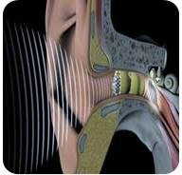

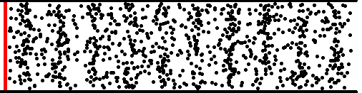
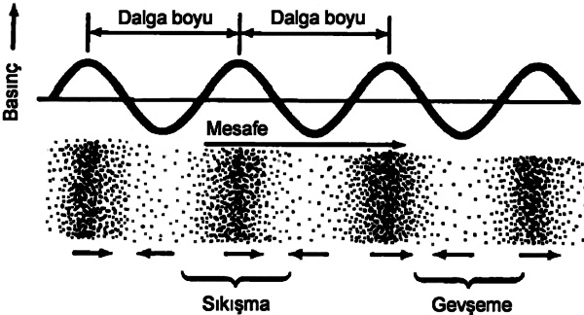
FİZİKSEL RİSK ETKENLERİ
SESİN YAYILMASI / İŞİTİLMESİ
Atmosfer
Kuvvet
Ses Kaynağı
Kuvvet
Kuvvet
E
E
E
E
E
E
Enerji
Aktarımı
Enerji
Aktarımı
Enerji
Aktarımı
Enerji
Aktarımı
Enerji
Aktarımı
ZİNDE

Slide 5
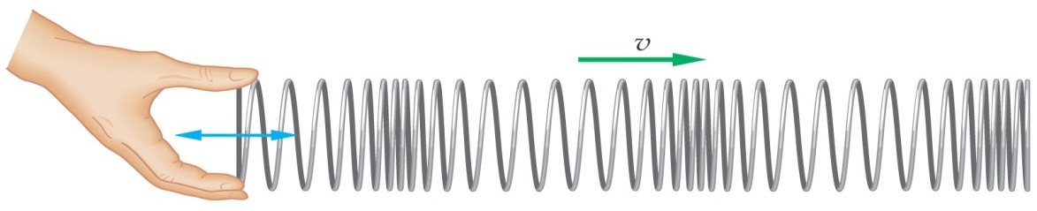
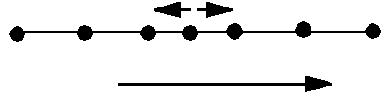
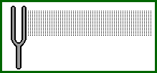

FİZİKSEL RİSK ETKENLERİ
SES DALGALARI BOYUNA (LONGİTUDİNAL) DALGALARDIR
«Ortam parçacıklarının, dalganın hareket doğrultusuna paralel hareket etmesiyle oluşup ilerleyen dalgaya boyuna dalga denir.»
Enerji Taşınması-Transportu
Dalga
ZİNDE

Slide 6
FİZİKSEL RİSK ETKENLERİ
SES DALGALARININ FİZİKSEL ÖZELLİKLERİ
Frekans-F (Hertz –Hz & 1/sn) (Sesin 1 saniyedeki dalga sayısı)
Dalga Boyu [λ (cm)]
Sinüs Tepe Noktası
Periyot-T (t)
Şiddet
(dB)
Temel Çizgi
Sesin Hızı-V (Birim; cm/sn) (Sesin 1 saniyede aldığı yol)
ZİNDE

Slide 7

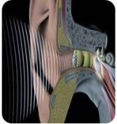
SESİN ŞİDDETİ
Ses Şiddeti
Birim alandaki
sesin yoğunluk
düzeyi
İnsan kulağının
seslere verdiği
logaritmik tepki
Ses Yoğunluğu
Ses gücünün,
belirlenmiş
birim zamanda,
birim alana
düşen
miktarı
Semptomatik
Ses Gücü
Ses
Kaynağı
Ses Gücü
(Akustik Güç)
Kulağın 1 metre
uzağındaki ses
basınç düzeyidir.
Ses basıncı; kulağın
ses kaynağına olan
Mesafesine de
(yakınlık-uzaklık)
bağlıdır
Ses Basıncı
Ses dalgalarının sıkışma
ve gevşeme sırasında
maddesel ortamda
birim yüzeye uyguladığı
kuvvetin nesnel olarak
ölçülmesiyle elde
edilen değer.
Birim alana
uygulanan ses
kuvvet düzeyi
Kuvvet
Ses kaynağının
maddesel bir ortamda
oluşturduğu titreşimler
sıkışma ve genleşme
dalgaları ortam
moleküllerine
bir kuvvet uygular.
dB
W/cm²
Newton*m/sn
(Watt=W)
Newton/cm²
(Bar)
Newton
Birim Alan
Basınç
Ses Basıncı
Ses Gücü
1m
1
ZİNDE
Notes:
7
7

Slide 8

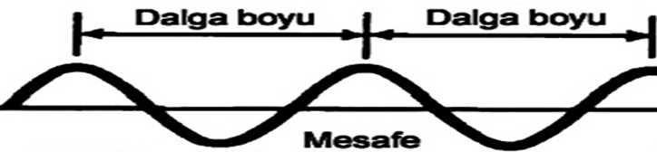
SESİN FİZİKSEL ÖZELLİKLERİ
SESİN DALGA BOYU
(λ) (m)
SESİN PERİYODU
(T) (sn)
SESİN FREKANSI
(f) (1/sn & Hertz-Hz)
Arka arkaya gelen iki sinüs tepe noktası arasındaki uzaklıktır.
Ses dalgaları boyuna dalgalardır. Titreşimle ortaya çıkan sıkıştırma dalgalarıdır. Boyları 0,02-20 m arasında değişir.
Ses dalgaları maddesel ortamlarda hareket edebilir, ancak boşlukta hareket edemezler.
Bir dalga boyu için geçen zaman.
λ; Dalga Boyu (m)
f; Frekans (Hz)
C: yayılma hızı (m/sn)
Birim zamanda oluşan dalga sayısıdır.
Birim saniyedeki titreşim sayısıdır.
Birim saniyedeki devir sayısıdır.
Belli bir noktadan belli bir zaman birimi içinde geçen dalga sayısıdır.
Bir dalganın boyu arttığında frekansı azalır.
(Ters Orantı Var)
Pratikte 4000 Hz üzeri frekanslara pek rastlanmaz.
1
ZİNDE

Slide 9
SESİN FREKANSI
20 Hz
Genç ve Sağlıklı Kişinin İşitebileceği Frekans Aralığı/Hz
20.000 Hz
İnfrasonik
Subsonik
Ses Altı Ses
20 Hz
20 kHz
20.000 Hz
Ultrasonik Ses
Ultrason
Ses Üstü Ses
250
Odyometrede Ölçülebilir Frekans Aralığı/Hz
8.000
500
İnsanın En Duyarlı Olduğu Frekans Aralığı
6.000
500
İnsanın Çıkardığı Sesin Frekans Aralığı
(Bağırarak Artırılamaz)
2.000
Gürültüye Bağlı İlk İşitme Kaybının Görüldüğü Frekans Aralığı
4000 - 4500
Yaşlılığa Bağlı İşitme Kaybının (Presbycusis-Presbiakuzi’nin)
İlk Görüldüğü Frekans
8000
3
ZİNDE
Notes:
9
9

Slide 10
SESİN FİZİKSEL ÖZELLİKLERİ
SESİN HIZI
(m/sn)
SES BASINCI
(Bar & Newton/cm² & mPa)
SESİN GÜCÜ (Akustik Güç)
(Watt - W)
Sesin maddesel ortamlarda birim zamanda aldığı yoldur.
Sesin hızı, ortamı oluşturan maddenin;
Yoğunluğuna (katı-sıvı-gaz)
Sıcaklığına (katı-sıvı-gaz)
Esnekliğine (katı-sıvı)
Denge basıncına (sıvı)
Özgül ısısına (gaz)
(Katı>Sıvı>Gaz)
20°C havada hızı 340 m/sn
20°C sudaki hızı 1410 m/sn
Sesin Hızı = Frekans x Dalga Boyu
Titreşen ses dalgalarının maddesel ortamda oluşturduğu basınçtır.
Atmosferik basınç ile sıkışma ve genleşme arasındaki basınç farkına ses basıncı denir.
Ses titreşimlerinin hava basıncında yol açtığı değişimler akustik basınç olarak adlandırılır.
Ses kaynağının kulaktan bir metre (1m) uzaklıktaki ses basıncı düzeyidir.
Ses Basıncı
(Birim Alan)
1 Metre Uzaklık
2

Slide 11
SESİN FİZİKSEL ÖZELLİKLERİ
SESİN YOĞUNLUĞU
(W/m²)
SES YOĞUNLUK DÜZEYİ
(Bell)
SESİN ŞİDDETİ
(dB)
Ses gücünün, belirlenmiş birim zamanda, birim alana düşen miktarıdır.
Sesin yoğunluğu bakımından, kaynak ile etkilenen yer arasındaki uzaklık önemlidir.
Birim alandaki sesin yoğunluk düzeyidir.
İnsan kulağına çok değişik özellikte sesler gelir.
Bu seslere insan kulağı logaritmik tepki verir.
Bunu ölçmek için logaritmik bir ölçü geliştirilmiştir.
Bu ölçü birimine “Bell” denir.
Ses enerjisinin hareket yönüne dik, birim alanda ve birim zamandaki akım gücüne-enerjiye-basınca, sesin şiddeti denir.
İşitme kayıplarında en önemli faktördür.
Düzey; verilen bir büyüklüğün aynı cinsten bir referans büyüklüğe oranının logaritmasının 10 katıdır.
Düzey=10 log (W/Wo) dB
ZİNDE

Slide 12
SESİN ŞİDDETİ
Açıklamalar | Basınç (Pa) | Şiddet (dB)
İşitme Eşiği (Silik Ses/Eşik Şiddeti-Değeri) | 20 Mikro Paskal | 0 | Stüdyo Odası (İnsan kulağının en düşük işitme referans değeridir)
(2x10ˉ⁵ ) (0,00002) (20 μPa) | 0.0001 | 10 | Yaprak Hışırtısı
 | 0.0002 | 20 | Sessiz Bir Orman
 | 0.001 | 30 | Fısıltı İle Konuşma
 | 0.002 | 40 | Sessiz Bir Oda
 | 0.01 | 50 | Şehirde Bir Büro
 | 0.02 | 50-60 | Normal Konuşma
 | 0.1 | 70 | Dikey Matkap
 | 0.2 | 80 | Yüksek Sesle Konuşma / Yoğun Trafik / Elektrik Süpürgesi
 | 1 | 90 | Kuvvetlice Bağırma / Sinema Salonu / Baskı İşleri / Kamyon Sesi
 | 2 | 100 | Dokuma Ve Tekstil Atölyeleri / Walkman (En Yüksek Sesi)
 | 10 | 110 | Havalı Çekiç / Ağaç İşleri / Petrol Rafineri
 | 20 | 120 | Bilyeli Değirmen / Şimşek Gürültüsü / Presler / Pnömotik Çekiç
 | 100 | 130 | Yolcu Uçaklarının Yer Hizmetleri
Ağrı Eşiği - Acı Eşiği | 200 | 140 | Tüfek Patlaması
Zarın Yırtılması | 1000 | 140 - 160 | Jet Uçakları Kalkışı / Top Mermisi Patlaması
 | 2000 | 180 | Roket Fırlatma
ZİNDE
6
Notes:
12
12

Slide 13
1
Gürültü
ZİNDE
Notes:
13
13

Slide 14
GÜRÜLTÜ
GÜRÜLTÜ TANIMLARI
Endüstride Gürültü; İşyerlerinde çalışanlar üzerinde fizyolojik ve psikolojik etkiler bırakan ve iş verimini olumsuz yönde etkileyen sesler gürültüdür.
Fizyolojik-Psikolojik-İş Veriminin Düşmesi
ILO (Uluslararası Çalışma Örgütü); İşitme kaybına yol açan, sağlığa zararlı olan veya başka tehlikeleri ortaya çıkaran bütün sesler gürültüdür.
  Sözlük; Gelişi güzel, arzu edilmeyen, istenmeyen, rahatsız edici sesler gürültüdür.
GÜRÜLTÜ
1
ZİNDE
Notes:
14
14

Slide 15
FİZİKSEL RİSK ETKENLERİ
Darbeli Gürültü | İki kütlenin birbirine çarpması ile ortaya çıkan gürültüdür.
Ses Basınç Seviyesi | Sesin maddesel ortamda yayılması sırasında değişen atmosferik basıncın denge basıncına göre farkıdır.
En Yüksek Ses Basıncıᵃ (Ppeak_Ptepe) | C-frekans ağırlıklı anlık gürültü basıncının tepe değeridir.
Günlük Gürültü Maruziyet Düzeyi (LEX, 8saat) | Sekiz saatlik bir iş günü için, en yüksek ses basıncının ve anlık darbeli gürültünün de dahil olduğu bütün gürültü maruziyet düzeylerinin zaman ağırlıklı ortalamasıdır.
Haftalık Gürültü Maruziyet Düzeyi (LEX, 8saat) | A-Ağırlıklı günlük gürültü maruziyet düzeylerinin, sekiz saatlik beş iş gününden oluşan bir hafta için zaman ağırlıklı ortalaması
Eşdeğer Gürültü Seviyesi (Leq) | Verilmiş bir süre içinde süreklilik gösteren ses enerjisinin veya ses basınçlarının ortalama değerini veren dB(A) biriminde bir gürültü ölçeğidir.
Eşdeğer Sürekli Ses Düzeyi | Verilen bir zaman aralığında; ölçülen ses ile aynı toplam enerjiye sahip sabit düzeydeki sesin ses düzeyidir.
3
Notes:
15
15

Slide 16
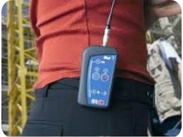
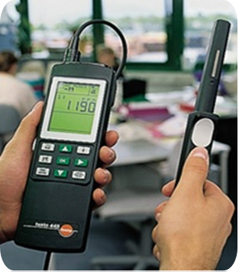
GÜRÜLTÜ ÖLÇÜMÜ
Sound Pressure Level (SPL) Meter
Dozimetre
İmpulsmetre
Bu alet ses şiddeti olarak dB’i kullanır. Gürültünün ağırlıklı olduğu frekanslar vardır.
1-5 kHz arasındaki gürültüler, işitme organı için daha zararlıdır. Bu tip gürültüler A skala olarak adlandırılır.
Bundan başka orta ve yüksek frekansları içeren gürültüler, B ve C skala diye adlandırılır. Bunlar işitme organı için daha az zararlı gürültülerdir.
Kulak için zararlı olabilecek gürültüyü, gerek maruz kalma süresi ve gerekse şiddet bakımından oranlar. Süre ve şiddet bakımından bu oranları ayrı ayrı veya integre ederek verir.
Yani işyerindeki gürültünün zararlı olma oranlarını yüzde olarak belirler.
Bu alet, impulsiv gürültü için geçerli değildir.
Impulsiv gürültülü ortamlar için geliştirilmiştir.
Kişisel Dozimetre
Ortam Dozimetresi
2
ZİNDE

Slide 17
GÜRÜLTÜ
SOUND PRESSURE LEVEL (SPL) METER
  Bu cihazlarda A, B, C ve Lineer ölçme konumları vardır.
  A Skalası; A skalasındaki ölçme, insan kulağının duyduğu değerdir. 1000-5000 Hz frekanstaki sesleri ölçer. Gürültünün işitmeye olan etkisi ölçülür.
  B skalası; telefon şirketleri tarafından kullanılan skala
  C skalası; tüm seslerin ölçmesinde kullanılan skala
  Lineer skala; frekans analizinde kullanılan skala
dB
(A)
2
ZİNDE
Notes:
17
17

Slide 18
GÜRÜLTÜ
AYNI ORTAMDA - EŞİT - İKİ KAYNAK – BİRLİKTE ÇALIŞMA TOPLAM GÜRÜLTÜ DÜZEYİ
BİRİNCİ SES KAYNAĞI (dB) | İKİNCİ SES KAYNAĞI (dB) | TOPLAM SES DÜZEYİ (dB)
2 | 2 | 5
3 | 3 | 6
4 | 4 | 7
5 | 5 | 8
10 | 10 | 13
20 | 20 | 23
50 | 50 | 53
70 | 70 | 73
80 | 80 | 83
90 | 90 | 93
100 | 100 | 103
110 | 110 | 113
AYNI ORTAMDA EŞİT KAYNAKLAR
  1 Ses kaynağı = X dB ise
  2 Ses kaynağı = X dB + 3 dB
  4 Ses kaynağı = X dB + 6 dB
  8 Ses kaynağı = X dB + 9 dB
  16 Ses kaynağı = X dB + 12 dB
  32 Ses kaynağı = X dB + 15 dB
  ……………….gürültü oluşturur.
  Gürültü düzeyi 2 katına çıktığında toplam artış 3 desibel olmaktadır.
Her biri ayrı ayrı 90 dB gürültüye neden olan iki makine aynı çalışma ortamında birlikte çalıştırıldıklarında kaç dB gürültüye neden olurlar?
2
ZİNDE
Notes:
18
18

Slide 19
GÜRÜLTÜ
AYNI ORTAMDAKİ FARKLI İKİ GÜRÜLTÜ KAYNAĞININ TOPLAM GÜRÜLTÜ DÜZEYİ
1. Ses Kaynağı | 2. Ses Kaynağı | İki Kaynak Farkı | Eklenecek dB
100 | 100 | 0 | 3.0
100 | 98 | 2 | 2.6
105 | 102 | 3 | 1.8
110 | 106 | 4 | 1.4
115 | 110 | 5 | 1.2
120 | 114 | 6 | 1.0
127 | 120 | 7 | 0.9
138 | 130 | 8 | 0.8
140 | 130 | 10 | 0.4
160 | 140 | 20 | 0.04
(Yüksek Ses Kaynağı – Düşük Ses Kaynağı) / (Farka Karşılık Gelen + Yüksek Ses)
Motor A ve Motor B ayrı ayrı çalıştıklarında sırasıyla 74 ve 70 dB ses basınç seviyesi oluşturmaktadır. Motorların yan yana birlikte çalışmaları durumunda oluşacak olan ses basınç seviyesi kaç dB olacaktır?
75,4
<3 dB Kuralı / >74 Doğru Şık <77 Arasında Olmalı
ZİNDE
1
Notes:
19
19

Slide 20
GÜRÜLTÜNÜN İNSAN ÜZERİNE ETKİLERİ
FİZYOLOJİK
ETKİLERİ
PSİKOLOJİK
ETKİLERİ
PERFORMANS
ETKİLERİ
Kan basıncının artması
Kalp atışlarında değişim
Dolaşım bozuklukları
Solunumda hızlanma
Terlemede artış
Mide bulantısı
Göz bebeklerinde büyüme
Hormonal bozulma
Acı hissinde artış
Baş ağrısı
İktidarsızlık
Davranış bozuklukları
Uyku bozuklukları
Aşırı sinirlilik ve tepkiler
Konuşurken bağırmalar
Hoşnutsuzluk
Tedirginlik
Stres
İş veriminin düşmesi,
İş kalitesinin düşmesi,
Konsantrasyon bozukluğu,
Hareketlerin yavaşlaması,
Dinlenmenin bozulması,
«Bir araştırmaya göre; bir mekanik konstrüksiyon atölyesinde gürültünün 25dB düşürülmesi sonucu hatalı parça sayısı oranında %52’lik azalma saptanmıştır.»
FİZİKSEL ETKİSİ
İŞİTME KAYBI
2
ZİNDE

Slide 21
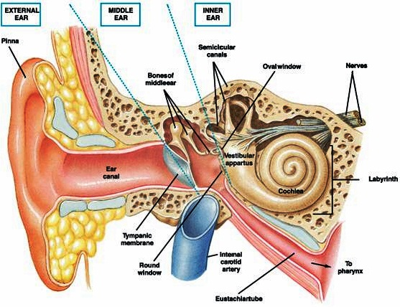
İŞİTME ORGANI
İŞİTME SİSTEMİ (AUDIOTORY SYSTEM)
Hava Yolu
Dış-Orta-İç Kulak Yolu-Beyin
Kemik Yolu
Kafa Tası Kemikleri-İç Kulak Yolu-Beyin
ZİNDE
Notes:
21
21

Slide 22
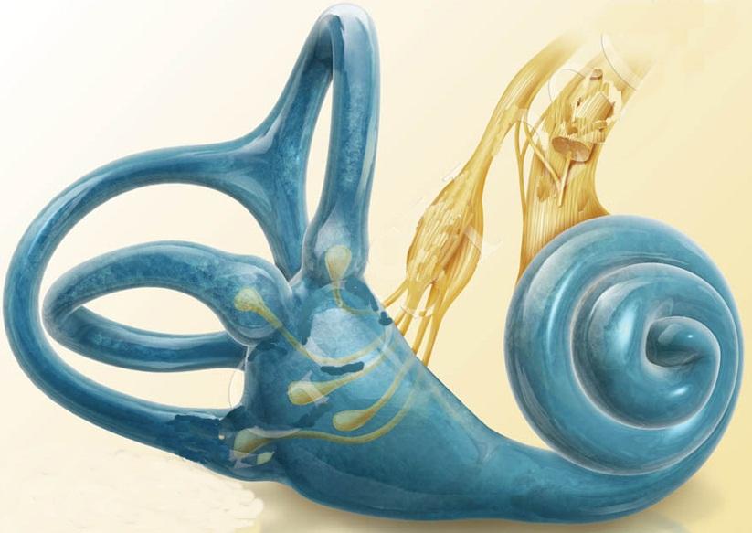
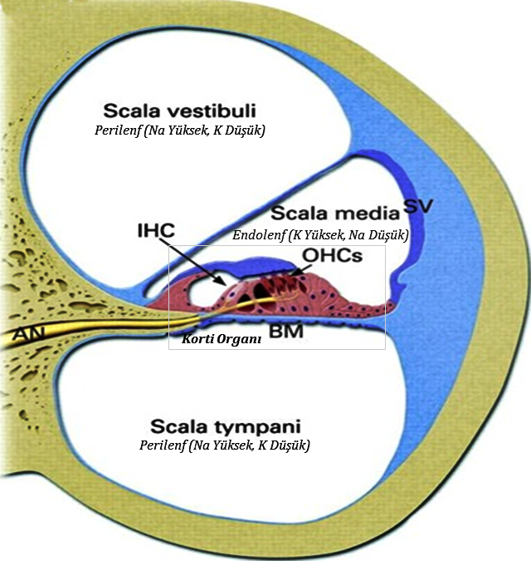
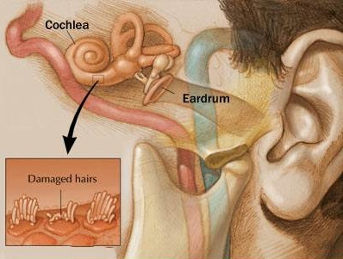
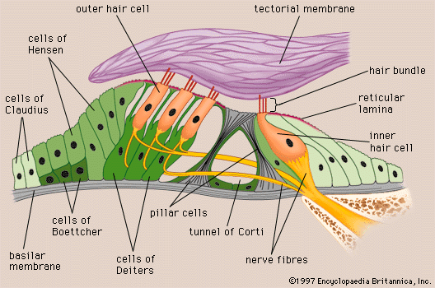
KOKLEA
ZİNDE
Notes:
22
22

Slide 23
İŞİTME KAYBINI ETKİLEYEN FAKTÖRLER
GÜRÜLTÜ KAYNAĞINA AİT FAKTÖRLER
SONUÇ
GÜRÜLTÜ KAYNAĞINA AİT FAKTÖRLER
SONUÇ
Gürültüyü Meydana Getiren Sesin Şiddeti
Gürültüyü Meydana Getiren Sesin Frekansı
Gürültüden Etkilenme (Maruziyet) Süresi
Artıkça
Zararda
Artar
GÜRÜLTÜYE MARUZ KALAN KİŞİYE AİT FAKTÖRLER
SONUÇ
GÜRÜLTÜYE MARUZ KALAN KİŞİYE AİT FAKTÖRLER
SONUÇ
Gürültüye Maruz Kalan Kişinin Yaşı
Gürültüye Maruz Kalan Kişinin Kişisel Duyarlığı*
Gürültüye Maruz Kalan Kişinin Cinsiyeti *
>40 Yaş
Belirsiz
Belirsiz
*Odyometrik ölçümlerde dikkate alınmazlar! Dikkate alınan ve alınmayan faktörler?
2
ZİNDE
Notes:
23
23

Slide 24
GÜRÜLTÜDEN KORUNMA / YASAL TEKNİK K
Gürültü Maruziyet Değerleri
Çalışma Süreleri
İşveren-Çalışan Sorumluluğu
1
En Düşük Maruziyet
Eylem Değeri
LEX, 8h=80dB(A) Ppeak=112Pa
KKD (Kulak Koruyucu)
Bulundurma
2
En Yüksek Maruziyet
Eylem Değeri
LEX, 8h=85dB(A) Ppeak=140Pa
KKD (Kulak Koruyucu)
Kullandırma-Denetleme Kullanma
3
En Yüksek Maruziyet
Sınır (Limit) Değeri
LEX, 8h=87dB(A) Ppeak=200Pa
Ortam Gürültüsünü Düşürme
4
Maruziyet sınır değerleri uygulanırken, çalışanların maruziyetinin tespitinde, çalışanın kullandığı kişisel kulak koruyucu donanımların koruyucu etkisi de dikkate alınır. Maruziyet eylem değerlerinde kulak koruyucularının etkisi dikkate alınmaz.
5
Günlük gürültü maruziyetinin günden güne belirgin şekilde farklılık gösterdiğinin kesin olarak tespit edilmesi durumunda, maruziyet sınır ve etkin değerlerinde günlük maruziyet değerleri yerine haftalık maruziyet değerleri kullanılabilir.
6
Gebe çalışanın çalıştığı yerdeki gürültü seviyesinin, en düşük maruziyet etkin değeri olan 80 dB(A)’yı geçmemesi sağlanır. Eğer gürültü seviyesi düşürülemiyorsa çalışanın yeri değiştirilir. Limitleri aşan gürültülü ortamda gebe çalışanların KKD kullanarak dahi çalıştırılmaları yasaktır.
(Gebe Veya Emziren Kadınların Çalıştırılma Şartlarıyla Emzirme Odaları Ve Çocuk Bakım Yurtlarına Dair Yönetmelik (Resmi Gazete Tarihi: 16.08.2013 Resmi Gazete Sayısı: 28737)
Sınır Değeri
Çalışanların kesinlikle maruz kalmaması gereken değeri
Eylem Değeri
Aşıldığı durumda, risklerin kontrol altına alınmasını gerektiren değer
ZİNDE
15
Notes:
24
24

Slide 25
KORUNMA***
KORUNMADA ÖNCELİK SIRALAMASI (HİYERARŞİSİ)
Üretimin planlanmasından sonra…….
1
Kaynakta Koruma
1
Elimine Etme (Eliminasyon-Yok Etme-Ortadan Kaldırma,
Bertaraf Etme)
2
İkame Etme (Yerine Koyma-Değiştirme-Substitusyon)
2
Ortamda Koruma
3
Tecrit Etme (Yalıtım-Kontrol-İzolasyon)
4
Yönetsel Önlemler (Mühendislik Önlemleri-Proses)
3
Kişide Koruma
5
Toplu Önlemler (Korumalar)
6
Bireysel Önlemler (Kişisel Önlemler-Korumalar)
DRUZ
25
Notes:
25
25

Slide 26
GÜRÜLTÜDEN KORUNMA
Gürültü kaynağın etrafını ses geçirmez malzemeyle kapatmak nasıl bir korumadır?
Gürültü kaynağı ile çalışan arasına ses geçirmez malzeme koymak nasıl bir korumadır?
Çalışanın etrafını ses geçirmez malzemeyle kapatmak nasıl bir korumadır?
Soruya Soru Sor (3S) Kuralı
Müdahalenin Amacı Nedir ve Müdahale Nereye Yapıldı?
Müdahalenin Amacı;
  Kaynağın çıkardığı gürültüyü azaltmak ise Kaynakta
  Ortamdaki gürültü miktarını azaltmak ise Ortamda
  Kişinin duyacağı gürültü miktarını azaltmak ise Kişide
Notes:
26
26

Slide 27
GÜRÜLTÜDEN KORUNMA – TEKNİK
1. KAYNAKTA KORUMA
2. ORTAMDA KORUMA
3. KİŞİDE KORUMA
Makineyi Değiştirmek
«Kullanılan makinelerin, gürültü düzeyi düşük makineler ile değiştirilmesi»
İşlemi Değiştirmek
«Gürültü düzeyi yüksek olarak yapılan işlemin, daha az gürültü gerektiren işlemle değiştirilmesi»
İşleyişi Değiştirmek
«Gürültü çıkartan makinelerin işleyişini yeniden düzenlemek (bakım, titreşen veya vuran bölümleri yumuşak maddelerle kaplamak, süreçte bazı değişiklikler yapmak gibi)»
Ses Emici Malzeme Kullanarak
Yansımayı Engellemek
«Sesin geçebileceği ve/veya yansıyabileceği duvar, tavan, taban gibi yerleri ses emici malzeme ile kaplanmak. Ses dalgası bir engele çarptığında enerjisinin bir kısmı yutulur buna soğrulma denir»
Araya Engel (Bariyer) Koyarak
Sesin Yayılmasını Engellemek
«Gürültü kaynağı ile kişi arasına gürültüyü önleyici engel koymak»
Kaynağı Ayrı Bölmeye Almak
«Gürültü kaynağını ayrı bir bölmeye almak»
Mesafeyi Artırmak
«Gürültü kaynağı ile kişi arasındaki mesafeyi artırmak»
Kaynağın Yerini Değiştirmek
«Gürültü kaynağının konumunu değiştirmek»
Sessiz Bölme İçine Almak
«Gürültüye maruz kalan kişinin, sese karşı iyi izole edilmiş bir bölme içine alınması»
Maruziyet Süresini Azaltmak
«Gürültülü ortamdaki çalışma süresinin kısaltılması»
(Kişiye Yönelik Yönetsel Uygulama)
İş Programını Değiştirmek (Rotasyonla Çalıştırmak)
«Kişiye Yönelik Yönetsel Uygulama»
KKD Kullanmak
«Gürültüye karşı etkin kişisel koruyucu kullanmak»
5
Notes:
27
27

Slide 28
DÜZELTİLMİŞ GÜRÜLTÜ MARUZİYET DÜZEYLERİ
KORUNMADA EŞDEĞER ENERJİ DÜZEYİ PRENSİBİ
Eşdeğer enerji düzeyi prensibine göre;
[Sesin Şiddeti x Maruziyet Süresi = Sabit]
Bu prensibe göre; belirli bir sabit düzey olması koşulu ile, sesin şiddeti azaltılırsa, daha uzun süre gürültüye maruz kalınabilir. Tersi de doğrudur.
ZİNDE
Notes:
28
28

Slide 29
DÜZELTİLMİŞ GÜRÜLTÜ MARUZİYET DÜZEYLERİ
16/07/2013 | 28709
SAĞLIK KURALLARI BAKIMINDAN GÜNDE AZAMİ YEDİ BUÇUK SAAT VEYA DAHA AZ ÇALIŞILMASI GEREKEN İŞLER HAKKINDA YÖNETMELİK
MAKSİMUM GÜRÜLTÜ ŞİDDETİ (dB) | MAKSİMUM MARUZİYET DÜZEYİ [ILO STANDARDI / TR] / SAAT/GÜN
85 | 8
90 | 4
95 | 2
100 | 1
105 | 1/2
110 | 1/4
115 | 1/8
TR: 7,5
5 Desibel Kuralı
1
ZİNDE
Notes:
29
29

Slide 30
GÜRÜLTÜDEN KORUNMA YOLLARI – TIBBİ
TIBBİ KORUNMADA GENEL KURALLAR
Gürültülü işlerde genç ve sağlıklı kişiler çalıştırılmalı,
İşe girişlerinde odyogramları alınmalı,
Her 6 ayda bir odyogramları alınmalı ve işitme kaybı görülenlerde gerekli tedbirler alınmalı,
İş kazalarının önlenmesinde kesin denilebilecek yeterli önlem alınabiliniyorsa, gürültülü işlerde doğuştan sağır ve dilsizlerin çalıştırılabilir.
1
ZİNDE
Notes:
30
30

Slide 31

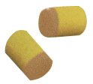
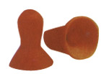
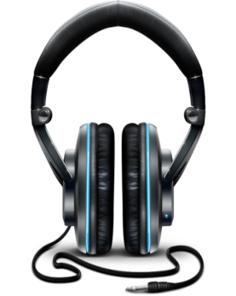
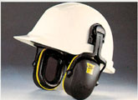
GÜRÜLTÜDEN KORUNMA YOLLARI – TIBBİ
KULAK KORUYUCULARI
  Pamuk : 5 – 16 dB
  Cam pamuğu : 7 – 32 dB
  Parafinli pamuk : 20 – 35 dB
  Kulak tıkacı : 20 – 45 dB
  Kulaklık : 12 – 48 dB
Koruma; Hava Yolu
Koruma; Hava-Kemik Yolu
1
ZİNDE
Notes:
31
31

Slide 32
İŞİTME ORGANI
HAVA VE KEMİK YOLUNU KORUMA – ADAPTASYON – KULLANIM ŞARTALARI
Hava Yolu (dB) Dış-Orta-İç Kulak | 85
Hava Yolu + Kemik Yolu (dB) Kafa Tası Kemikleri-İç Kulak | 125
Günleri | Sabah | Ö. Sonra
1. Gün | ½ Saat | ½ Saat
2. Gün | 1 Saat | 1 Saat
3. Gün | 2 Saat | 2 Saat
4. Gün | 3 Saat | 3 Saat
5. Gün | Tam Gün | Tam Gün
Kulak Koruyucuları ve Kullanım Prensipleri
1. | Kulak koruyucuları rahat kullanımlı olmalı
2. | Kulak koruyucuları kulağı tamamen kapatmalı
3. | Kulak koruyucuları temiz ve sağlam olmalı
4. | Kulak koruyucuları temiz elle takılıp çıkartılmalı
5. | Çalışma süresi borunca sürekli kullanılmalı/Etkinliği azalır
2
Notes:
32
32

Slide 33
MEVZUAT
Sosyal Sigorta Sağlık İşlemleri Tüzüğü
Gürültü zararlarının meslek hastalığı sayılabilmesi için gürültülü işte en az iki yıl, gürültü şiddeti sürekli olarak 85dB’lin üstünde olan işlerde en az 30 gün çalışılmış olmak gereklidir.
Gürültü <85 dB : 2 yıl çalışmış olmak gerekir.
Gürültü >85 dB : 30 gün çalışmış olmak gerekir.
Yükümlük süresi : 6 aydır
Not: Endüstride, meslek hastalıklarının %10'u, gürültü sonucu meydana gelen işitme kayıplarıdır.
2
ZİNDE
Notes:
33
33

Slide 34
2
Titreşim
ZİNDE
Notes:
34
34

Slide 35
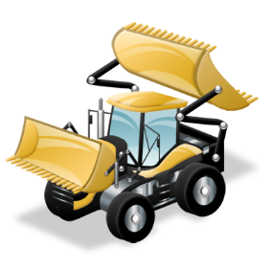
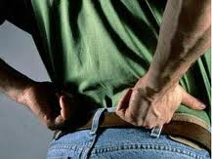
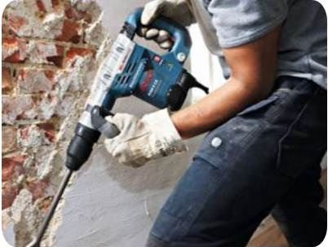
TİTREŞİM-VİBRASYON
EL – KOL TİTREŞİMİ (EKT)
EL-KOL TİTREŞİMİ
TÜM VUCÜT TİTREŞİMİ
TÜM VÜCUT TİTREŞİMİ (TVT)
İnsanda el-kol sistemine aktarıldığında, işçilerin sağlık ve güvenliği için risk oluşturan ve özellikle de; damar, kemik, eklem, sinir ve kas bozukluklarına yol
açan mekanik titreşimi ifade eder.
Titreşim oluşturan aletlerin elle tutulması ve kullanılmasıyla hissedilen titreşimdir.
Vücudun tümüne aktarıldığında, işçilerin sağlık ve güvenliği için risk oluşturan, özellikle de, bel bölgesinde rahatsızlık ve omurgada travmaya yol açan mekanik titreşimi ifade eder.
Her çeşit ulaşım, sanayi ve inşaat taşıtları gibi titreşen bir yüzeyin üzerinde olmak ya da titreşen bir sanayi makinesinin yakınında çalışmak gibi koşullarda hissedilir.
2
ZİNDE
Notes:
35
35

Slide 36
TİTREŞİM-VİBRASYON
EL–KOL TİTREŞİM SENDROMU (EKTS)
EKT Sendromu (EKTS), titreşimle birlikte çeşitli faktörlerin etkisi altında gelişen karmaşık bir süreçtir.
Vasküler (Damar) Hastalıkları (Mesleki Raynaud Fenomeni-Beyaz El - Ölü El)
Periferik (Çevresel) sinir hastalıkları
Kemik-eklem ve kas hastalıkları
Diğer hastalıklar (tüm vücut, SSS)
EKTS, etkileyen faktörlerle ilişkili olmak üzere çoğu zaman farklı semptom ve bulguların bir bileşimidir.
ZİNDE
Notes:
36
36

Slide 37
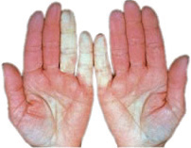
TİTREŞİM-VİBRASYON
BEYAZ PARMAK – ÖLÜ EL – MESLEKİ RAYNAUD FENOME
1
Titreşimle birlikte, 8-10 derece (nemli) ısıya kısa süre maruziyette parmaklarda ve avuç içinde beyazlaşma, «Beyaz el – Ölü El» olur.
4
ZİNDE
Notes:
37
37

Slide 38
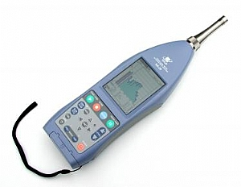
TİTREŞİM-VİBRASYON
TİTREŞİMİ ÖLÇEN ALETLER
  Titreşimi Ölçen Aletler
  Oktav Bantları yada Vibrasyon Detektörü
  Frekans (Oktav) Bantları (Hz);
    1-2
    4-8-16
    31.5-125-250-1.000-2.000-4.000
    8.000
Notes:
38
38

Slide 39
TİTREŞİMDEN KORUNMA YOLLARI
Maruziyetin Önlenmesi Azaltılması
Riskler kaynağında yok edilir veya en aza indirmek
Maruziyeti azaltan başka çalışma yöntemlerini seçmek
Ergonomik tasarlanmış uygun iş ekipmanını seçmek
Titreşimi etkili bir biçimde azaltan oturma yerleri, el-kol sistemine aktarılan titreşimi azaltan el tutma yerleri
İşyeri, işyeri sistemleri ve iş ekipmanları için uygun bakım programları uygulamak
İşyerini ve çalışma ortamını uygun şekilde tasarlamak ve düzenlemek
Çalışanlara gerekli bilgi ve eğitimi vermek
Maruziyet süresi ve düzeyini sınırlandırmak
Yeterli dinlenme aralarıyla çalışma sürelerini düzenlemek
Mekanik titreşime maruz kalan çalışana soğuktan ve nemden koruyacak giysi sağlamak
Maruziyetin Sınırlandırılması
Çalışanların Bilgilendirilmesi ve Eğitimi
Çalışanın maruziyeti, hiçbir koşulda bu Yönetmeliğin 5’inci maddesinde belirtilen maruziyet sınır değerlerini aşmayacaktır. (EKT=5, TVT=1,5)
Bu Yönetmelikte belirtilen tüm kontrol tedbirlerinin alınmasına rağmen, maruziyet sınır değerinin aşıldığının tespit edildiği durumlarda işveren;
  Maruziyeti, maruziyet sınır değerinin altına indirmek üzere gerekli olan tedbirleri derhal alır
  Maruziyet sınır değerinin aşılmasının nedenlerini belirler ve bunun tekrarını önlemek amacıyla, koruma ve önlemeye yönelik gerekli tedbirleri alır
Mekanik titreşimden kaynaklanabilecek riskleri önlemek veya en aza indirmek amacıyla alınan önlemler
Maruziyet sınır değerleri ve maruziyet eylem değerleri
Mekanik titreşimden kaynaklanabilecek risklerin değerlendirilmesi ve ölçüm sonuçları ile kullanılan iş ekipmanlarından kaynaklanabilecek yaralanmalar
Mekanik titreşime bağlı yaralanma belirtilerinin niçin ve nasıl tespit edileceği ve bildirileceği
İlgili mevzuata göre, çalışanların hangi şartlarda sağlık gözetimine tabi tutulacağı
ZİNDE

Slide 40
TİTREŞİM-VİBRASYON
Titreşim Türü | Maruziyet Sınır Değeri (m/s²) | Maruziyet Eylem Değeri (m/s²) | Hissedilen Frekanslar | Kullanılan Standart
El-Kol | 5 | 2,5 | 1-1000 | TS EN ISO 5349-1 TS EN ISO 5349-2
Tüm Vücut | 1,15 | 0,5 | 1-80 | TS EN 1032:2005 TS 2775
Yükümlülük Süresi
2 Yıldır
8
ZİNDE
Notes:
40
40

Slide 41
3
Termal Konfor
ZİNDE
Notes:
41
41

Slide 42
TERMAL – ISIL KONFOR
TERMAL KONFOR
  Bir işyerinde çalışanların bedensel ve zihinsel faaliyetlerini sürdürürken belirli bir rahatlık içinde bulunmalarına termal konfor denir.
  Bir işyerinde termal konfor şartlarının sağlanınca;
  Meslek hastalıkları azalır
  İş kazaları azalır
  İşe devamlılık artar
  İş verimi artar
ZİNDE
Notes:
42
42

Slide 43
TERMAL – ISIL KONFOR
TERMAL KONFORU BELİRLEYEN FAKTÖRLER
      Hava sıcaklığı
      Havanın nemi
      Hava akım hızı
      Radyant ısısı
2
ZİNDE
Notes:
43
43

Slide 44
1
Hava Sıcaklığı
ZİNDE
Notes:
44
44

Slide 45
HAVA SICAKLIĞI (ORTAM SICAKLIĞI)
TANIM
  Isı;
  Enerjinin miktarını gösterir. Isı ölçümü Kalorimetre (ısıölçer) ile yapılır.
  Sıcaklık;
  Enerjinin miktarını değil seviyesini gösterir. Sıcaklık; Kuru (Cıvalı) Termometre ile ölçülür.
  Termal konforun ana (en önemli) parametresidir.
ZİNDE
Notes:
45
45

Slide 46
HAVA SICAKLIĞI (ORTAM SICAKLIĞI)
VÜCUT ISI DENGESİ
  Vücut Isısı : 36,8±0,4 (36,4-37,2)
    Hipotermi : <34
    Normotermi : 36-38
    Ateş : 38-40
    Hipertermi : 42-44
  0,5 derecelik artış ve azalışlar patolojik kabul edilir.
ZİNDE
Notes:
46
46

Slide 47
VÜCUT ISI DENGESİ
H
(+) (0) (-)
=
M
(+)
+
E
(-)
+
R
(+) (-)
+
C
(+) (-)
+
D
(+) (-)
Vücut Isısı
=
Metabolik
+
Evaporatif
Buharlaşma
+
Radyant
İnfrared
+
Konveksiyon
+
Kondüksiyon
Direk Temas
Eğer vücut ısı yükü;
Pozitif ise
ısı kazancı olur.
Negatif ise
ısı kaybı
Sıfır ise
ısı dengesi sabit kalır.
Vücudun bazal ve fiziksel çalışması sırasında açığa çıkar.
Isı Artışı
Buharlaşma (terleme) yoluyla vücuttan atılan ısıdır.
Isı Kaybı
Isının radyasyon (elektromanyetik dalga) yoluyla ortama taşınmasıdır. İnsan vücudu ile çevresel cisimler (yüzeyler) arasında sıcaklık farkı olduğunda ışınım yoluyla gerçekleşen ısı alışverişi
Isı enerjisinin hava molekülleri ile taşınmasıyla meydana gelir. Ortam sıcaklığı cilt sıcaklığından fazla ise cilt sıcaklığı artacak, tersi ise cilt sıcaklığı düşecektir.
Vücudun herhangi bir madde ile direkt teması sonucunda (yüzme ve dalma) ısı kazanması veya kaybetmesi
6
Notes:
47
47

Slide 48
HAVA SICAKLIĞI (ORTAM SICAKLIĞI)
YÜKSEK SICAKLIĞIN ETKİLERİ – 1
  Vücut ısı regülasyonunun bozulması ile, vücut ısının 41°C’ye kadar ulaşması sonucu ısı (güneş) çarpması olur. Beyinde hasara ve ölüme neden olur. En ağır tablodur.
  Aşırı terleme ve tuz kaybı (İyon; Ca, Na, Mg, K) nedeni ile kaslarda ani kasılmalar şeklinde ısı krampları olabilir,
  Aşırı yükleme sonucu oluşan sıvı kaybının tansiyon düşüklüğüne ve baş dönmesine yol açan ısı yorgunlukları olabilir.
1
ZİNDE
Notes:
48
48

Slide 49
HAVA SICAKLIĞI (ORTAM SICAKLIĞI)
SICAKLIK PERFORMANS İLİŞKİSİ
  Faaliyetin Şekli Hava Sıcaklığı
Oturarak yapılan hafif el-kol işleri 20°C
Ayakta yapılan ağır el-kol işleri 17°C
Çok ağır işlerin yapılması 15-16°C
1
ZİNDE
Notes:
49
49

Slide 50
HAVA SICAKLIĞI (ORTAM SICAKLIĞI)
ORTAM SICAKLIĞINI ÖLÇEN ALET VE BİRİMİ
  Ortam Sıcaklığını Ölçen Alet
  Kuru (Cıvalı) Termometre
  Birimi
  Celcius-Santigrat-C/Fahrenheit-F/Kelvin-K/Reamur-R
ZİNDE
Notes:
50
50

Slide 51
2
Nem (Mutlak – Bağıl)
ZİNDE
Notes:
51
51

Slide 52
NEM
NEM (MUTLAK VE BAĞIL)
  Mutlak nem; birim havadaki su buharı miktarıdır. Bir metreküp hava içindeki su buharının ağırlığıdır.
  Bağıl (Nisbi) nem; aynı sıcaklıkta doymuş havadaki mutlak nemin %’sinidir.
  Mevcut ortam ısısında işyeri havasını doymuşluk düzeyine kadar getirecek su buharı değerine göre yüzde oranı (%100 nemli) şeklinde ifade edilebilir.
  Spesifik nem; bir gaz içerisinde bulunan nem ağırlığının gaz ağırlığına oranıdır
ZİNDE
Notes:
52
52

Slide 53
NEM
İŞYERİNDE NEM ORANI VE NEMİN ETKİSİ
  Bir işyerinde bağıl nem %30-60 (80) olmalıdır.
  Yüksek bağıl nem;
  Yüksek ortam sıcaklığında bunalma
  Düşük ortam sıcaklığında üşüme ve ürperme
  ………………..hissine neden olur.
Notes:
53
53

Slide 54
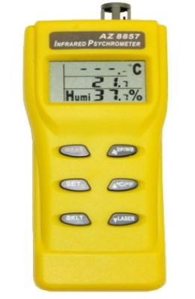
NEM
NEMİ ÖLÇEN ALET
  Nemi Ölçen Aletler
  Higrometre
  Psikrometre (Kata Termometre)
  Psikrometre cihazında, kuru ve ıslak termometre bir arada kullanılarak aynı anda iki değer elde edilir.
  Elde edilen sonuçlar bu cihaz için geliştirilmiş grafik (psychrometry chart) ile değerlendirilerek ortamın nem düzeyi hesaplanır.
3
Notes:
54
54

Slide 55
3
Hava Akım Hızı
ZİNDE
Notes:
55
55

Slide 56
HAVA AKIM HIZI
HAVA AKIM HIZI
    Aşarsa, vücut ile çevresindeki hava arasında hava akımın etkisi ile ısı transferi olur ve ısı stresleri oluşur.
    Oturarak çalışanlarda : 0,15-1 m/sn
    Yarı aktif çalışanlarda : 1-1,25 m/sn
    Tozsuz yerlerde : 1.75 m/sn
  «Hava akım hızı 0,3-0,5 metreyi/saniye aşmamalı»
3
ZİNDE
Notes:
56
56

Slide 57
HAVA AKIM HIZI
HAVA AKIM HIZI
  Eğer;
  Hava vücuttan serin ise vücut ısısı azalır.
  Hava vücuttan sıcak ise vücut ısısı artar.
3
ZİNDE
Notes:
57
57

Slide 58
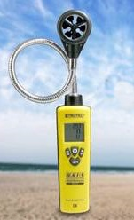
HAVA AKIM HIZI
HAVA AKIM HIZINI ÖLÇEN ALET
  Hava akım hızını ölçen alet;
  Anemometre
3
ZİNDE
Notes:
58
58

Slide 59
4
Radyant Isı
(Termal Radyasyon / Enfraruj ‘Kızılötesi’ Işın)
ZİNDE
Notes:
59
59

Slide 60
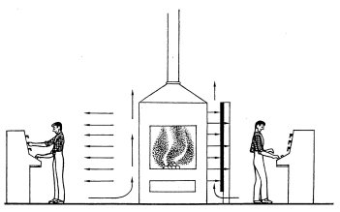
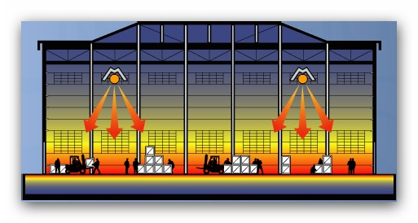
RADYANT ISI (TERMAL RADYASYON)
RADYANT ISIDAN KORUNMA
  Çevredeki cisimlerden yayılan ısı enerjisidir.
  Radyant ısı absorplanacağı (emileceği) bir yüzeye çarpmadıkça, ısı meydana getirmeyen elektromagnetik dalga şeklinde yayılan bir enerjidir. Dolayısı ile hava akımları radyant ısıyı etkileyemez.
  Radyant Isıdan Korunmak;
  Radyasyon siperi (ısı geçirmeyen-yansıtan) kullanmak
  Sıcak cisimlerin yüzeylerini ışıma özelliği zayıf maddelerle boyamak veya kaplamak.
  Not; Eğer, konulan koruyucu ısıyı yansıtmıyorsa, ısıyı absorplayarak kendisi ısı kaynağı haline gelebilir.
2
ZİNDE
Notes:
60
60

Slide 61
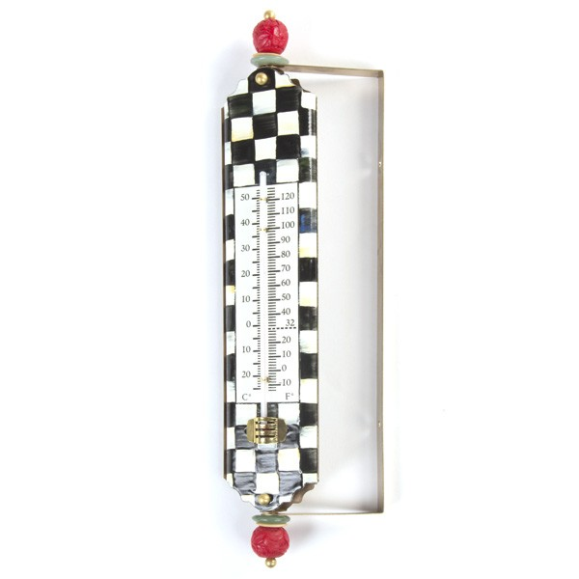
RADYANT ISI (TERMAL RADYASYON)
RADYANT ISININ ÖLÇÜLMESİ
  Radyant Isıyı Ölçen Alet;
  Glob-Termometre (Globetermometre)
  (black globe thermometer- Siyah Hazneli Termometre)
  Radiometre (özel)
  Çift katatermometre
  Glob-termometre; İnce metalden yapılmış dış yüzeyi mat-siyaha boyanmış 10-15 cm çapında bakır, içi boş bir kürenin merkezine yerleştirilmiş bir kuru termometreden oluşur.
ZİNDE
Notes:
61
61

Slide 62
5
Termal Konfor Bölgesi
ZİNDE
Notes:
62
62

Slide 63
TERMAL KONFOR BÖLGESİ
HİSSEDİLEN SICAKLIĞI BELİRLEYEN FAKTÖRLER
  İnsanların bulundukları ortamlardaki hissettikleri sıcaklık, içinde bulunulan ortamdaki sıcaklığa, ortamdaki hava akım hızına ve havanın nemine bağlı olarak oluşan birleşik sıcaklıktır.
  Bu üç faktörün etkisi altında duyulan sıcaklığa efektif sıcaklık (efektif eşdeğer sıcaklık) denir.
3
ZİNDE
Notes:
63
63

Slide 64
TERMAL KONFOR
ÇEVRESEL (DIŞ) FAKTÖRLER
KİŞİSEL FAKTÖRLER
Hava Sıcaklığı (Ortam Isısı)
Ortamın Nemi (Bağıl Nem Oranı)
Ortamın Hava Akımı (Havalandırması)
Radyant Isısı (Termal Radyasyonu)
Yapılan işin niteliği (hafif-orta-ağır iş)
İşçinin giyim durumu (ince-kalın)
İşçinin yaşı ve cinsiyeti
İşçinin beslenmesi (işe uygun-değil)
İşçinin fiziki durumu (zayıf-şişman)
İşçinin ruhi durumu (sakin-gergin)
İşçinin sağlık durumu (hasta-iyi)
5
ZİNDE

Slide 65
4
Aydınlatma
ZİNDE
Notes:
65
65

Slide 66
AYDINLATMA
BİRİMİ/ÖLÇEN ALET
      Aydınlatma şiddeti : lüx
      Aydınlatmayı ölçen alet : lüxmetre
3
ZİNDE
Notes:
66
66

Slide 67
AYDINLATMA
İŞYERLERİNDE İYİ AYDINLATMANIN ŞARTLARI
  Aydınlatmada amaç, belli bir aydınlık düzeyi elde etmek değil, iyi görme koşullarını sağlamaktır
    İyi bir işyeri aydınlatması yapılan işe göre;
      Yeterli şiddette,
      Tek Düze,
      İyi Yayılmış,
      Gölge Vermeyen
      Göz Kamaştırmayan
      ………………………aydınlatma şeklinde olmalıdır.
ZİNDE
Notes:
67
67

Slide 68
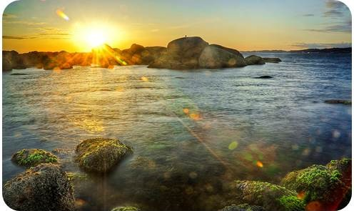
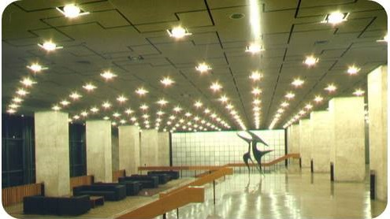
AYDINLATMA
İŞYERLERİNDE AYDINLATMA
    Tabi (Doğal) Aydınlatma Suni (Yapay) Aydınlatma
ZİNDE
Notes:
68
68

Slide 69
AYDINLATMA
YAPAY AYDINLATMA TÜRLERİ
      Direkt (Dolaysız)
      Endirekt (Dolaylı)
      Yarı Direkt (Karma-Lokal)
Işık çalışılan bölgeye direk geliyorsa Direkt-Dolaysız,
Başka bir yüzeye çarpıp geliyorsa Endirekt-Dolaylı,
Sadece çalışılan bölgeyi aydınlatıyorsa Yarı Direkt-Karma-Lokal,
…………………aydınlatma olarak adlandırılır.
1
Notes:
69
69

Slide 70
5
Basınç
ZİNDE
Notes:
70
70

Slide 71
BASINÇ
Açıklamalar
1
Birim yüzey üzerine uygulanan kuvvete basınç denir.
2
Normal Atmosferik Hava
%20 Oksijen
%80 Azottan … dan oluşur.
3
Bunun anlamı deniz seviyesinde havanın parsiyel basıncı 0,2 ATA O₂, 0,8 ATA N₂’dur.
Örneğin denizin 40 metre altında parsiyel basınç; 1 ATA O₂ ve 4 ATA N₂ olur.
4
Denizde her 10 metre derinlikte basınç 1 atmosfer artar.
5
Normalde 4 Bar (Newton/cm²)’lik basınç değişimi organizmada rahatsızlık hissi dışında herhangi bir sağlık sorunu oluşturmaz.
6
Birimi; Paskal (Pa): N/cm² / Bar: kg/cm² / 1 ATM: 760 mmHg = 1,013 kg/cm²
Not; Yerküre atmosferi deniz seviyesinde; 100 kPa bir basınç oluşturur. 100 kPa=1 ATA (ATA: Absolut Atmosfer
7
Bir Basınç Ölçen Alet : Barometre
Barometre hava basıncını ölçmeye yarayan aygıttır. Çeşitli tipleri vardır. İlk yapılanı cıvalı barometredir. Bunu 1643′te İtalyan Toriçelli bulmuştur. Cıva sütununun yüksekliği barometre basıncını gösterir. Bu basınç deniz düzeyinde 760 mm cıva sütununa eşittir. Havalı barometre ise, havası boşaltılmış metal bir kutu biçimindedir. Manometre: Kapalı kaplardaki gazların basıncını ölçen aletlerdir. Açık uçlu ve Kapalı uçlu Manometreler olmak üzere 2 tipi vardır.
3
ZİNDE
Notes:
71
71

Slide 72
1
Düşük Basınç
ZİNDE
Notes:
72
72

Slide 73
DÜŞÜK BASINÇ
DÜŞÜK BASINCA MARUZ KALAN MESLEKLER
Uçak kabinlerinde çalışanlar
Balonlarla seyahatler
Yol yapımı, elektrik, telefon servis istasyonlarında çalışanlar
Sepo odaları
Sepo Odası: Modern yangın korunma sistemlerinin gereği olarak kurulan ve oksijen içeriği %13’lere kadar düşürülen çalışma alanlarıdır.
ZİNDE
Notes:
73
73

Slide 74
DÜŞÜK BASINÇ
DÜŞÜK BASINÇ
Basıncın düşmesi nedeniyle normal atmosfer basıncı altında dokularda erimiş olan gazlar serbest hale gelir ve vücutta;
Çeşitli organlarda karıncalanmalar,
Kol ve bacaklarda ağrılar,
Kulak ağrıları, kulak kanaması ve işitme kaybı,
Bulanık görme,
Vücuttaki oksijenin parsiyel basıncının düşmesi sonucu kanda oksijen azalması (anoksemi),
Tansiyon düşüklüğü ve kalp çarpıntısı (taşikardi) görülebilir.
ZİNDE
Notes:
74
74

Slide 75
2
Yüksek Basınç
ZİNDE
Notes:
75
75

Slide 76
YÜKSEK BASINÇ
YÜKSEK BASINCA MARUZ KALAN MESLEKLER
Dalgıçlar
Balıkçılar
Sünger avcıları
Tünel ve duba yapımında çalışanları
Rekompresyon odası teknisyenleri
Denizaltı personeli
Gemi kurtarıcıları
ZİNDE
Notes:
76
76

Slide 77
YÜKSEK BASINÇ
DEKOMPRESYON HASTALIĞI (VURGUN)
2
Basınç arttıkça kandaki azot yoğunluğu (gaz basıncı) da artar.
Atmosferik basınca dönme hızlı olursa (akciğerin gazı atacak kadar zamanı olmaz), kanda eriyik haldeki azot hızla kanda ve dokularda baloncuklara dönüşerek dolaşım yetmezliğine ve lokal doku hasarına neden olur. 10 dakika ile 2 hafta arasında ortaya çıkabilir.
Etkilenme;
Hava basıncına
Su altındaki derinliğe
Maruziyet süresine …..bağlıdır.
ZİNDE
Notes:
77
77

Slide 78
DÜŞÜK - YÜKSEK BASINÇ
DÜŞÜK BASINÇLI İŞLERDE KORUNMA ÖNERİLERİ
Yüksek rakımlı yerlere çıkılırken, yavaş tempoda çıkılması, hipoksik semptomların gelişmesini önler.
Yüksek basınçta eğer atmosferik basınca dönme hızlı olursa, kanda eriyik haldeki azot hızla kanda ve dokularda baloncuklara dönüşerek dolaşım yetmezliğine ve lokal doku hasarına neden olur. Atmosferik basınca dönme yavaş olmalıdır.
ZİNDE
Notes:
78
78

Slide 79
YASAL MEVZUAT
Sosyal Sigortalar Sağlık İşlemleri Tüzüğü
Düşük ve yüksek basıncın işçiler üzerinde meydana getirdiği olumsuz etkiler bir meslek hastalığıdır.
Basınç değişikliği nedeni ile görülen;
Akut hadiselerde yükümlülük süresi 3 gündür,
Diğer hadiselerde yükümlülük süresi 10 yıldır.
ZİNDE
Notes:
79
79

Slide 80
6
Radyasyon
ZİNDE
Notes:
80
80

Slide 81
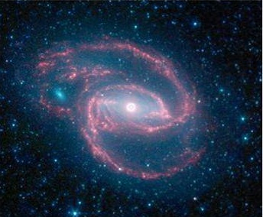
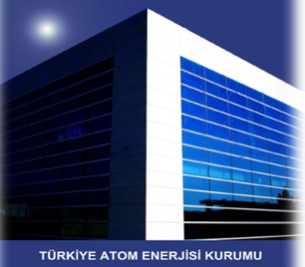
RADYASYON
TANIM VE DENETİM
Radyasyon Latince bir kelime olup dilimizde ışıma olarak kullanılır.
İşyerlerinde radyasyonun kullanılmasını ve denetlemesini Türkiye Atom Enerjisi Kurumu -TAEK tarafından yapılır.
ZİNDE
Notes:
81
81

Slide 82

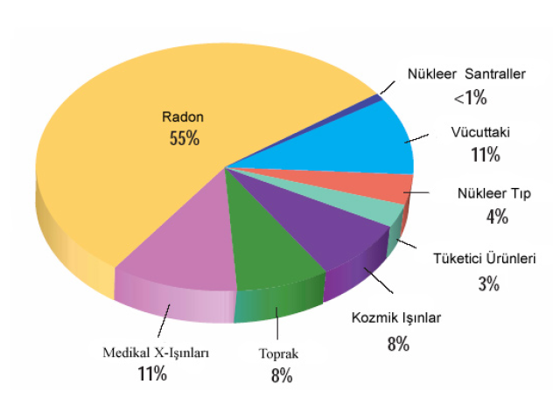



RADYASYON KAYNAKLARI
Doğal
(Radon)
Radon; Kaya, toprak ve sudaki doğal uranyumun bozunması
Mesleksel
(Nükleer Santral)
Medikal
(Radyoloji)
ZİNDE

Slide 83
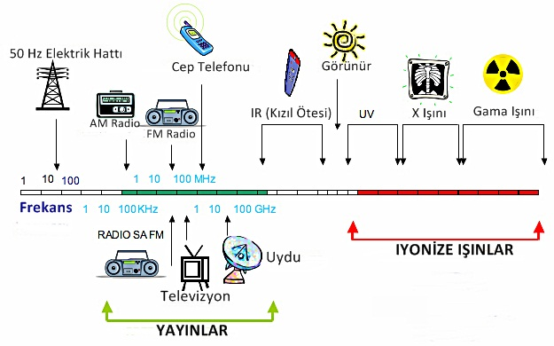
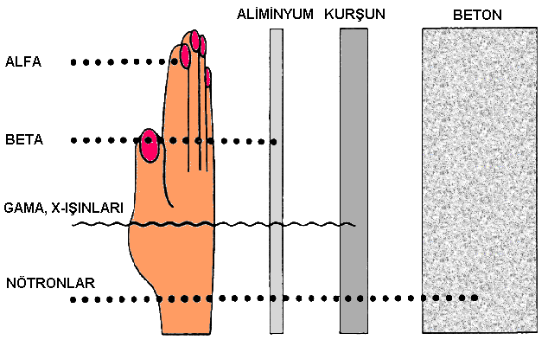
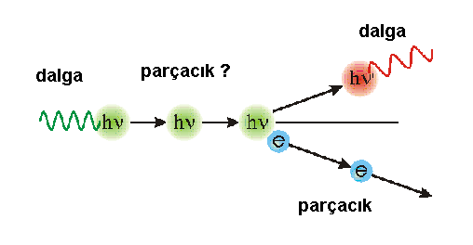
RADYASYON
İYONİZE (Atomlardan elektron sökebilen)
NONİYONİZE (Atomlardan elektron sökemeyen)
Parçacık Şeklinde Yayılan
Alfa, Beta, Serbest Nötronlar
Elektromanyetik Dalga Şeklinde Yayılan
(gama ve X-ışınları)
Optik radyasyonlar
Ultraviyole (Morötesi, UVC, UVB, LİVA)
İnfrared (Kızılötesi, IRA, IRB, IRC)
EMR Nitelikli Radyasyonlar
Radyo dalgaları, Mikrodalgalar, Cep telefonları, Radyo FM ve TV vericileri, radarlar, trafolar…vb.
1-) İyonize ışınlar, Noniyonize ışınlardan daha zararlıdır.
2-) Elektromagnetik spektrumda ışınların zararı sağa gidildikçe artar.
3-) Parçacık şeklinde yayılan ışınların zarar düzeyi Nötronlar>Beta>Alfa
Notes:
83
83

Slide 84
RADYASYON
İYONİZE RADYASYONUN ETKİLERİ
Yüksek dozda : Hücre ve doku ölümü
Düşük dozda : Teratojenik-mutajenik-genotoksik etki
1
ZİNDE
Notes:
84
84

Slide 85
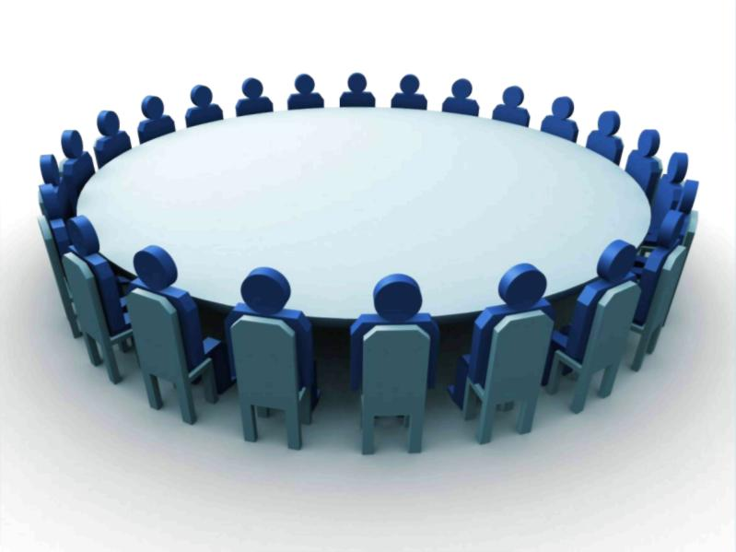
Teşekkür Ederim
ZİNDE
Notes:
85
85

